Slide 1
离散数学(Discrete Mathematics)
第贰拾陆讲 复习
27

Slide 2
本书主要内容
数理逻辑
集合论
代数系统
图论
27

Slide 3
离散数学考试大纲:
一、试卷分数及考试时间
卷面100分
考试时间为120分钟
27

Slide 4
离散数学考试大纲:
二、 答题方式
答题方式为闭卷、笔试
三、 试卷题型结构
1、判断题
2、填空题
3、应用题
4、推理题
5、证明题
27

Slide 5
离散数学考试大纲:
四、重点要求内容
第一篇 数理逻辑
1、真值表与主析取范式(重点和难点)
2、命题的表示和推理(重点和难点)
3、谓词的表示和推理(重点和难点)
4、等价、重言式和蕴含的概念
27

Slide 6
求解主合取范式<真值表法>举例
利用真值表技术求 A ⇔
(P∧Q)∨(┐P∧R)的
主合取范式与主析取范式
P | Q | R | P∧Q | ┐P∧R | (P∧Q)∨(┐P∧R)
T | T | T | T | F | T
T | T | F | T | F | T
T | F | T | F | F | F
T | F | F | F | F | F
F | T | T | F | T | T
F | T | F | F | F | F
F | F | T | F | T | T
F | F | F | F | F | F
A ⇔ (P∧Q∧R)
∨ (P∧Q∧┐R)
∨ (┐P∧Q∧R)
∨ (┐P∧┐Q∧R)
A ⇔ (┐P∨Q∨┐R)
∧ (┐P∨Q∨R)
∧ (P∨┐Q∨R)
∧ (P∨Q∨R)
27

Slide 7
直接证法: P43
证明 (P∨Q)∧(P→R)∧(Q→S) ⇒ S∨R
[证] (1) P∨Q P
P: 前提引入
(2) ┐P→Q T(1) E
T: 结论引入(E: 等价式)
(3) Q→S P
P: 前提引入
(4) ┐P→S T(2),(3) I
T: 结论引入(I: 蕴含式)
(5) ┐S→P T(4) E
T: 结论引入(E: 等价式)
(6) P→R P
P: 前提引入
(7) ┐S→R T(5),(6) I
T: 结论引入(I: 蕴含式)
(8) S∨R T(7) E
T: 结论引入(E: 等价式)
27

Slide 8
不相容
证明 A→B, ┐(B∨C) 可逻辑推出 ┐A
[证]
(1) A→B P
P: 前提引入
(2) A P(否定结论)
P: 前提引入
(3) B T(1), (2) I
T: 结论引入(I: 蕴含式)
(4) ┐(B∨C) P
P: 前提引入
(5) ┐B∧┐C T(4) E
T: 结论引入(E: 等价式)
(6) ┐B T(5) I
T: 结论引入(I: 蕴含式)
(7) B∧┐B (永假) T(3), (6) I
T: 结论引入(I: 蕴含式)
27

Slide 9
CP规则
证明 A→(B→C), ┐D∨A, B 蕴含 D→C
[证]
(1) D P(附加前提)
P: 附加前提引入
(2) ┐D∨A P
P: 前提引入
(3) A T(1),(2) I
T: 结论引入(I: 蕴含式)
(4) A→(B→C) P
P: 前提引入
(5) B→C T(3),(4) I
T: 结论引入(I: 蕴含式)
(6) B P
P: 前提引入
(7) C T(5),(6) I
T: 结论引入(I: 蕴含式)
(8) D→C CP
CP规则
27

Slide 10
谓词演算的推理-路径
费劲！
谓词
推理
条件（谓词公式）
⇒
结论（谓词公式）
全称指定
存在指定
全称推广
存在推广
慎用!
命题
推理
条件（命题公式）
⇒
结论（命题公式）
相对容易！
27

Slide 11
证明：
“存在指定”一定要在“全称指定”之前
(∀x)(C(x)→W(x)∧R(x)), (∃x)(C(x)∧Q(x)) ⇒ (∃x)(Q(x)∧R(x))
(1) (∀x)(C(x)→W(x)∧R(x)) P
(2) (∃x)(C(x)∧Q(x)) P
(3) C(a)∧Q(a) ES(2)
(4) C(a)→W(a)∧R(a) US(1) //3, 4不能换
(5) C(a) T(3) I
(6) W(a)∧R(a) T(4),(5) I
(7) Q(a) T(3) I
(8) R(a) T(6) I
(9) Q(a)∧R(a) T(7),(8) I
(10) (∃x)(Q(x)∧R(x)) EG(9)
27

Slide 12
离散数学考试大纲:
第二篇 集合论
1、集合的概念和运算
2、关系的表示（关系矩阵）
3、关系的性质
4、关系的运算（复合和闭包）
5、等价关系的求解（134页例题4）
6、等价关系的证明（重点和难点）
7、偏序关系（掌握哈斯图和相关的一些概念 重点和难点）
8、函数的基本概念
27

Slide 13
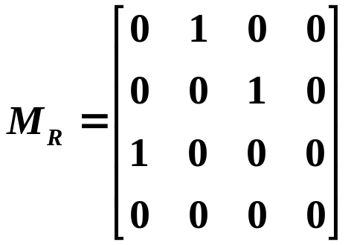
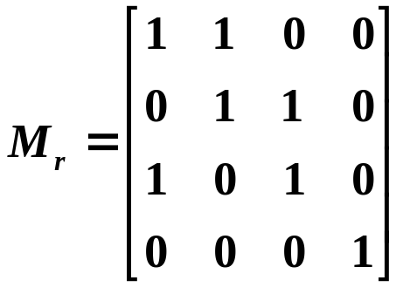
课堂练习
例题：设集合A={a,b,c,d}, R是A上的二元关系,
R = {<a,b>, <b,c>, <c,a>},
试求R的自反闭包, 对称闭包和传递闭包
R = { <a,b>,
<b,c>,
<c,a>
}
r(R) = {<a,a>, <a,b>,
<b,b>, <b,c>,
<c,a>, <c,c>,
<d,d>}
= R∪I_{A}
27

Slide 14
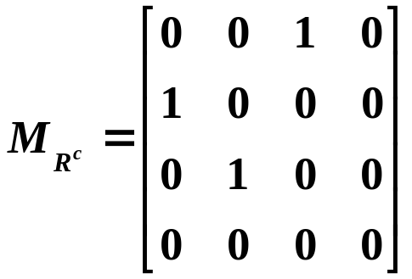
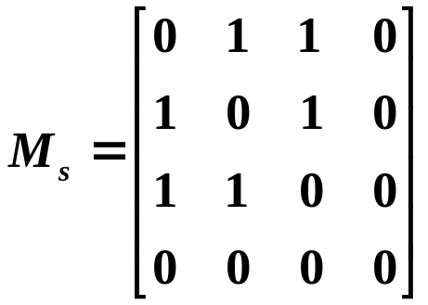
课堂练习
R = { <a,b>,
<b,c>,
<c,a>
}
R^{c} = { <a,c>,
<b,a>,
<c,b>,
}
s(R) = { <a,b>, <a,c>
<b,a>, <b,c>,
<c,a>, <c,b>,
}
= R∪R^{c}
27

Slide 15

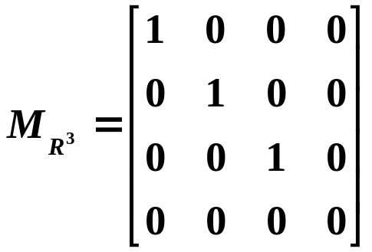
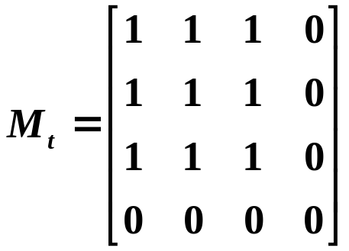
课堂练习
R = { <a,b>,
<b,c>,
<c,a>
}
t(R) = R∪R²∪R³ (∪R⁴)
{ <a,a>, <a,b>, <a,c>,
<b,a>, <b,b>, <b,c>,
<c,a>, <c,b>, <c,c>,
}
27

Slide 16
等价关系-例题1
对于集合 A 的一个划分S,
S 中元素的笛卡尔积的并
确定 A 上的一个等价关系
设: A = {a, b, c, d, e}, 有一个划分 S = {{a,b}, {c}, {d,e}},
求: 试由划分 S 确定 A 上的一个等价关系 R.
解: 我们用如下办法产生一个等价关系 R
R₁ = {a,b} × {a,b} = {<a,a>, <a,b>, <b,a>, <b,b>}
R₂ = {c} × {c} = {<c,c>}
R₃ = {d,e} × {d,e} = {<d,d>, <d,e>, <e,d>, <e,e>}
R = R₁∪R₂∪R₃ = { <a,a>,<a,b>,
<b,a>,<b,b>,
<c,c>,
<d,d>,<d,e>,
<e,d>,<e,e>}
从 R 的序偶表示式中, 容易验证 R 是等价关系.
{a,b}×{c}
Why not?
27

Slide 17
等价关系-例题2
设 I 为整数集, R = {<x,y>|x≡y(modk)}
证明 R为等价关系。
[注]
x, y模k同余
证: 设任意a, b, c∈I
因为 a-a = k·0, 所以 <a, a>∈R,
故 R 是自反的.
若 a≡b(modk), a-b=kt (t为整数),
则 b-a = -kt, 所以 b≡a(modk),
故 R 是对称的.
若 a≡b(modk), b≡c(modk),
则 a-b=kt, b-c=ks (t, s为整数), a-c=a-b+b-c=k(t+s),
所以 a≡c(modk),
故 R 是传递的.
因此 R 是等价关系。
27
Notes:
若 a≡b(modk) 则 a-b=kt, t∈I

Slide 18
课堂练习
3. 令 A={1, 2, 3, 4, 5, 6, 12},
在偏序关系 “整除” 下, 回答下列问题:
(1) 给出 {1, 2, 4, 6} 上的最大元和最小元;
(2) 求 {2, 5, 6} 上的极大元、极小元;
(3) 求 {1, 2} 上的上界, {4, 6} 上的下确界;
(4) 求 {4, 6, 12} 的下确界, {3, 4} 的上确界.
解: 令偏序关系 “整除” 为“|”, 则有
“|” = {<1,1>,<1,2>,<1,3>,<1,4>,<1,5>,<1,6>,<1,12>,
<2,2>, <2,4>, <2,6>,<2,12> ,
<3,3>, <3,6>,<3,12>,
<4,4>, <4,12>,
<5,5>,
<6,6>,<6,12>,
<12,12>}
12
4
6
2
3
5
1
27

Slide 19
课堂练习
3. 令 A={1, 2, 3, 4, 5, 6, 12},
在偏序关系 “整除” 下, 回答下列问题:
(1) 给出 {1, 2, 4, 6} 上的最大元和最小元;
(2) 求 {2, 5, 6} 上的极大元、极小元;
(3) 求 {1, 2} 上的上界, {4, 6} 上的下确界;
(4) 求 {4, 6, 12} 的下确界, {3, 4} 的上确界.
(1) {1, 2, 4, 6} 上的最大元无, 最小元1;
只能在
B中选
(2) {2, 5, 6} 上的极大元5, 6, 极小元2, 5;
12
(3) {1, 2} 上的上界2, 4, 6, 12,
{4, 6} 上的下确界2;
4
6
先在B中选，
B中没有
再到A中选
2
3
5
(4) {4, 6, 12} 的下确界2,
{3, 4} 的上确界12.
1
27

Slide 20
离散数学考试大纲:
第三篇 代数系统
1、代数系统的基本概念；
2、理解半群、独异点、群、交换群、
循环群的基本概念；
3、独异点、群、子群、交换群相关证明
（重点和难点）；
4、理解陪集和拉格朗日定理；
27

Slide 21
***练习题 3 (P197-3)
一定要紧盯着！
已知: 设<G,*>是群, 对任一 a∈G,
令 H＝{ y | y*a=a*y, y∈G },
证明: <H,*> 是 <G,*> 的一个子群.
证明: (1) 封闭性
对于 ∀x, y∈H, 以及 ∀a∈G,
所以 x*y∈H, 这说明 * 在 H 上是封闭的.
有 x*a=a*x, y*a=a*y.
所以 (x*y)*a=x*(y*a)=x*(a*y)
=(x*a)*y=(a*x)*y=a*(x*y),
(2) 结合性
显然 H⊆G, 运算 * 在 H 中显然满足结合性.
27

Slide 22
练习题 3 (P197-3)
一定要紧盯着！
已知: 设 <G,*> 是群, 对任一 a∈G,
令 H＝{ y | y*a=a*y, y∈G },
证明: <H,*> 是 <G,*> 的一个子群.
证明: (3) 含幺元
设 e 为 <G,*> 中幺元, 因为 e*a=a*e, 所以 e∈H.
(4) 每个元素有逆元, 即证 x⁻¹∈H.
对于 ∀x∈H, 由于 x*a=a*x,
所以 x⁻¹*(x*a) *x⁻¹=x⁻¹*(a*x)*x⁻¹ ??????
即 a*x⁻¹=x⁻¹*a
说明 x⁻¹∈H.
x⁻¹∈G
综上, <H,*> 是 <G,*> 的子群.
27

Slide 23
离散数学考试大纲:
第四篇 图论
1、图的基本概念；
2、路和回路的基本概念；
3、求解有向图的邻接矩阵、强分图、
单侧分图和弱分图（重点和难点）；
4、欧拉图和汉密尔顿图的基本概念和判定定理；
5、平面图的相关概念和相关证明
（重点和难点）；
6、树与生成树的基本概念和相关计算。
27

Slide 24
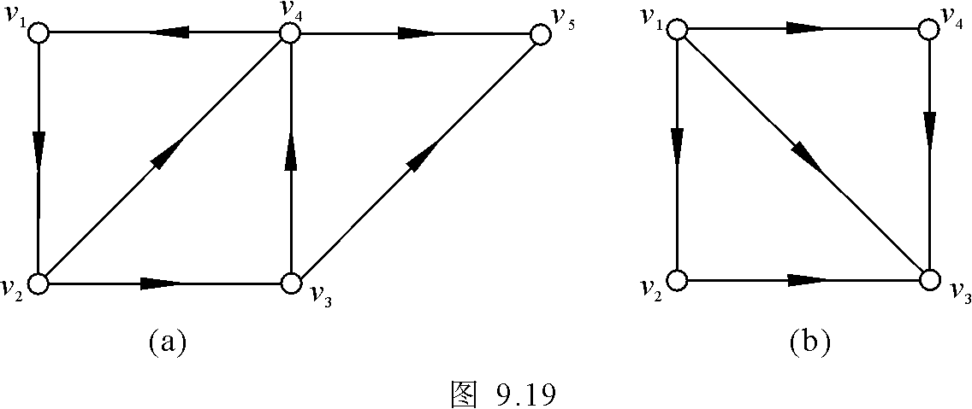
单侧分图·强分图·弱分图
例: 在(a)中, 由{v₁,v₂,v₃,v₄}或{v₅}导出的子图称为强分图, 由{v₁,v₂,v₃,v₄,v₅}导出的子图是单侧分图也是弱分图.
在(b)中, 强分图可由{v₁}, {v₂}, {v₃}, {v₄}导出, 单侧分图可由{v₁,v₂,v₃}, {v₁,v₃,v₄}导出, 弱分图可由{v₁,v₂,v₃,v₄}导出.
27

Slide 25
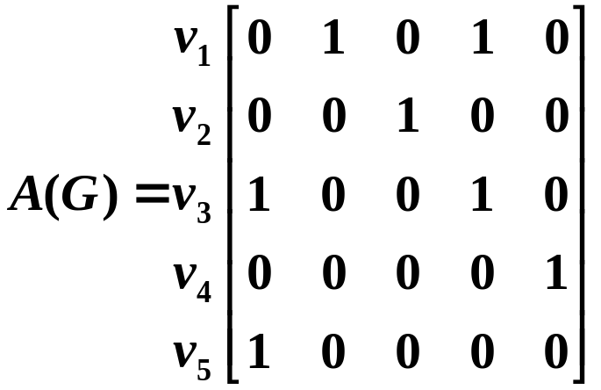
有向图的邻接矩阵
v₁
v₁ v₂ v₃ v₄ v₅
v₂
v₅
v₃
v₄
  有向图的邻接矩阵不一定是对称的.
  邻接矩阵第 i 行的元素之和是顶点 V_{i} 的出度;
邻接矩阵第 j 列的元素之和是顶点 V_{j} 的入度.
27

Slide 26
定理总结
(握手)定理: 每个图中, 结点度数之和等于边数的2倍.
定理: 一个有限平面图, 面的次数之和等于边数的2倍.
欧拉定理: 设有一个连通的平面图 G,
共有 v 个结点、e 条边和 r 个面,
则 欧拉公式 v-e+r=2 成立.
定理: 设 G 是一个有 v 个结点 e 条边的连通简单平面图,
若 v≥3, 则 e≤3v-6.
27

Slide 27
练习1
证明: 若 G 是每一个面至少由 k (k≥3) 条边围成的连通平面图, 则 e≤k(v-2)/(k-2).
证明: 令 G 的面数为 r.
则 2e≥kr.
由 欧拉公式: v-e+r=2, 即 r=2-v+e.
代入 2e ≥ k(2-v+e)
变换 k(v-2) ≥(k-2)e
则 e≤k(v-2)/(k-2).
27

